Slide 1

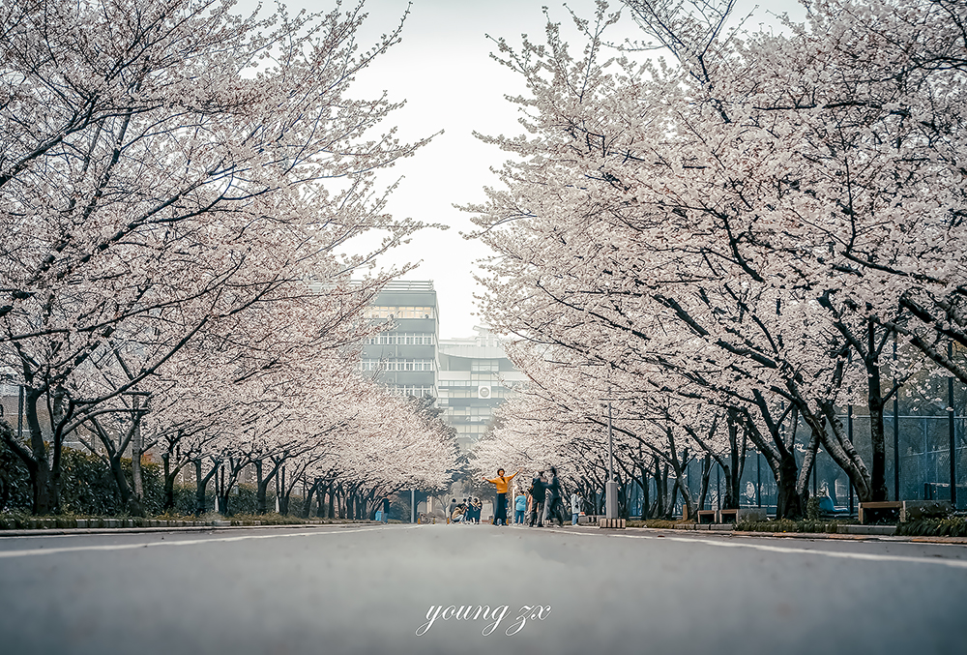
基于FcF框架的图像补全方法复现
张宇
计算机科学与技术
孙杳如
2024年12月18日
姓名：
专业：
导师：
日期：

Slide 2
目录
1
目前现状
CONTENTS
2
方法创新
3
实验结果

Slide 3
Current status
目前现状
第一部分
任务目标
任务挑战
现有方法的问题

Slide 4
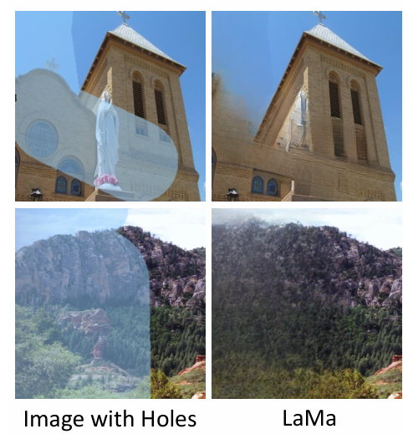
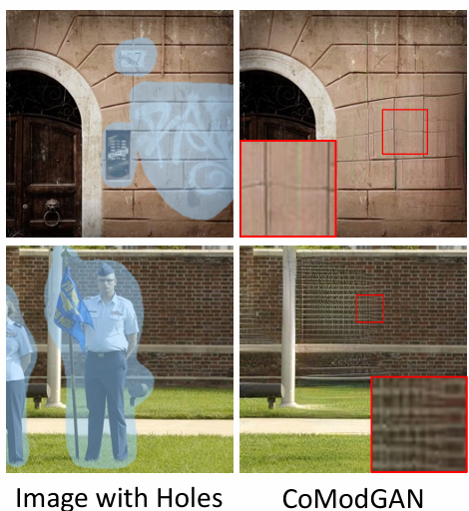
目前现状
图像补全的挑战：
几何结构生成模糊：边界线条缺乏清晰度（如LaMa）。
纹理不一致：复杂纹理区域（如人脸和自然场景）难以保持连贯性（如CoModGAN）。

Slide 5
Method innovation
方法创新
第二部分
Fourier Coarse-to-Fine (FcF) 框架
Fast Fourier Synthesis (FaF-Syn)模块
对抗损失+ 高感受野感知损失+ 重建损失

Slide 6
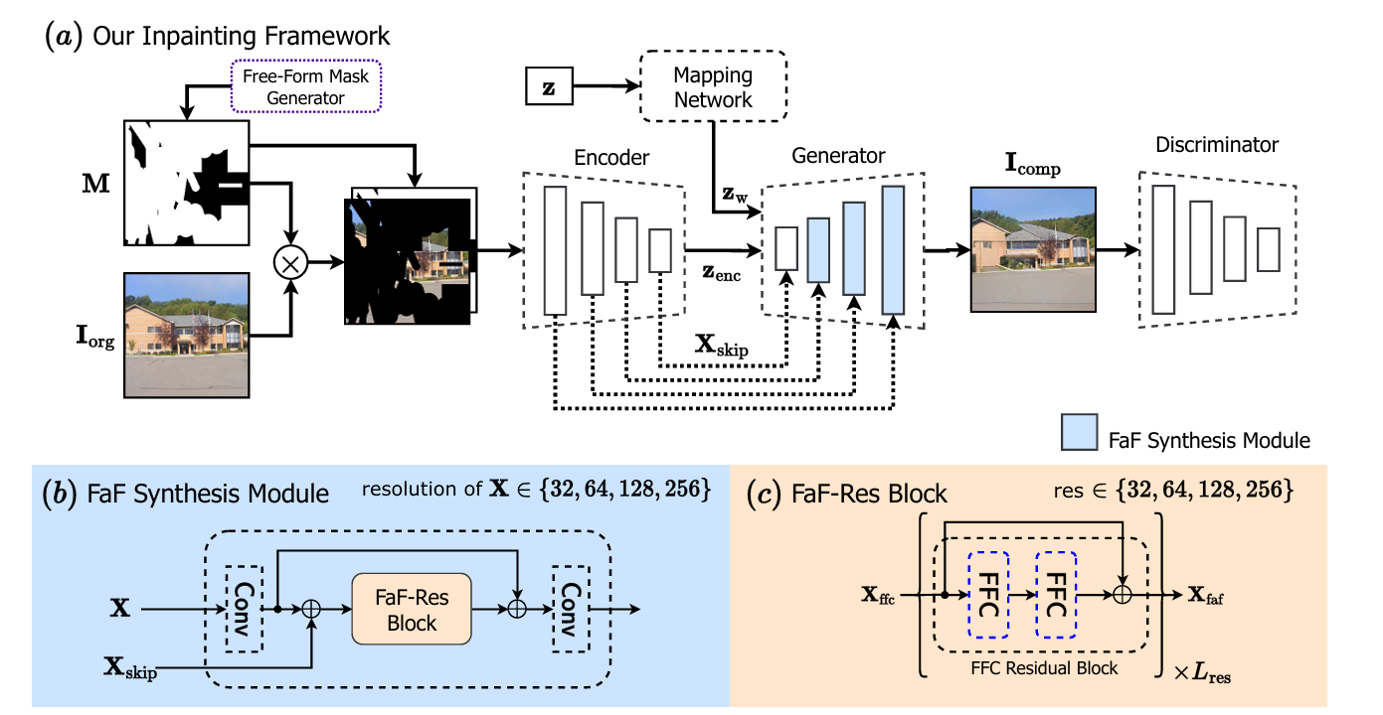
方法创新
Fourier Coarse-to-Fine (FcF) 框架

Slide 7
Experimental results
实验结果
第三部分
Places2/CelebA-HQ数据集
对比方法
定量指标

Slide 8
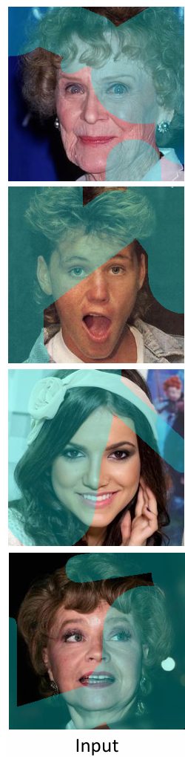
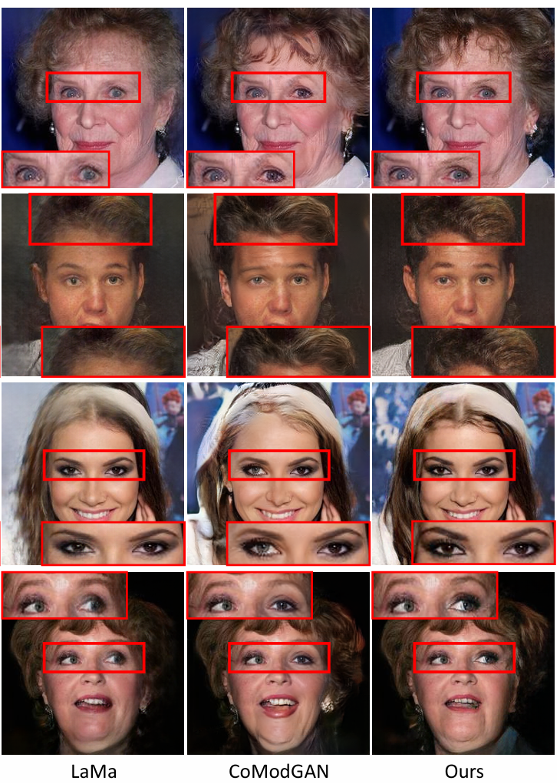
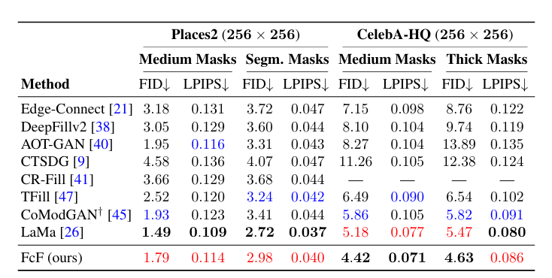
实验结果
实验对比与评估

Slide 9
THANKS!

